Slide 1
DRŽAVNA MATURA 2018./2019.
Ispitni koordinator
Željka Dodig
zeljka.dodig@skole.hr
Konzultacije: utorak
09:00-10:00h

Slide 2
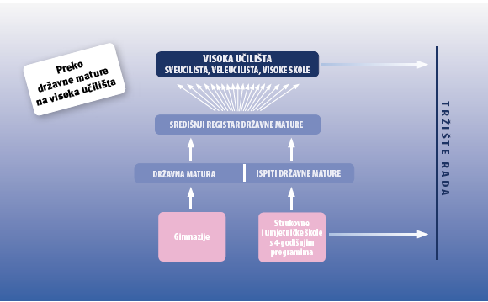
Kada učenici polože državnu maturu, dobivaju Svjedodžbu za obvezni dio mature i potvrdu o položenim izbornim predmetima.
Ako učenik ne položi neki ispit obveznog dijela Državne mature, on polaže samo onaj ispit koji nije položio

Slide 3
VAŽNE POVEZNICE
www.postani-student.hr
Nacionalni centar za vanjsko vrednovanje obrazovanja www.ncvvo.hr
www.mojamatura.net
Ministarstvo znanosti, obrazovanja i športa www.mzos.hr,
Agencija za znanost i visoko obrazovanje www.studij.hr
Portal za škole Hrvatske akademske i istraživačke mreže CARNET www.skole.hr i http://drzavnamatura.skole.hr/
Središnji prijavni ured!!!!

Slide 4
Uvjet pristupanja DM-i
je uspješno završen razred na kraju nastavne godine

Slide 5
OBVEZNI DIO DRŽAVNE MATURE
Ispiti državne mature u obveznome dijelu mogu se polagati na dvije razine: višoj razini (A) i osnovnoj razini (B).
Kandidati koji polože osnovnu razinu (B) nemaju mogućnost prijave na studijski program koji traži položenu višu razinu (A) ispita.
Državna matura smatra se položenom ukoliko je učenik s uspjehom položio sva tri ispita obveznoga dijela, neovisno o ispitima izbornoga dijela.

Slide 6
OBAVEZNI DIO DRŽAVNE MATURE (5)
položena viša razina (A) obveznoga predmeta omogućuje kandidatu pristup i onim studijskim programima koji traže osnovnu razinu (B).
Ukoliko je zahtjev studijskog programa položen predmet na osnovnoj (B) razini, rezultat postignut na višoj (A) razini vrijedi 60% više od istoga rezultata postignutog na osnovnoj (B) razini!

Slide 7
IZBORNI DIO DRŽAVNE MATURE
Popis izbornih ispita donosi Nacionalni centar za vanjsko vrednovanje obrazovanja i objavljuje ih na svojoj mrežnoj stranici www.ncvvo.hr
U jednome roku može se polagati najviše šest izbornih predmeta.
Svi izborni predmeti polažu se na jedinstvenoj razini

Slide 8
Ispitni katalozi
Sadržaji ispita prema razinama propisuju se ispitnim katalozima koji se mogu pronaći na mrežnoj stranici Nacionalnoga centra za vanjsko vrednovanje obrazovanja www.ncvvo.hr .

Slide 9
PRIJAVA ISPITA
Mrežna stranica www.postani-student.hr sadrži:
popis svih studijskih programa koje se može studirati u Republici Hrvatskoj
uvjete upisa za svaki studijski program
detaljne upute i obavijesti o postupku prijava ispita državne mature te prijava za upis na visoka učilišta
obavijesti vezane uz polaganje ispita državne mature

Slide 10
PRIJAVA U SUSTAV
Učenici se u sustav na mrežnoj stranici www.postani-student.hr prijavljuju svojim elektroničkim identitetom (korisničkom oznakom i lozinkom) koji im dodjeljuje administrator imenika škole.
Kada se kandidat po prvi puta prijavi u sustav treba unijeti broj svog mobilnoga telefona na koji će SMS-om primiti PIN i TAN.
PIN je osobni identifikacijski broj koji služi za dodatnu zaštitu i privatnost podataka svakoga kandidata.
TAN je broj kojim kandidat potvrđuje značajne radnje u sustavu.

Slide 11
Ako je izgubljena korisnička oznaka ili lozinka, učenik se treba obratiti razredniku ili administratoru imenika u školi nakon čega će mu biti dodijeljena nova korisnička oznaka i lozinka
Ako izgubi PIN ili TAN, učenik može zatražiti njihovo ponovno izdavanje slanjem SMS poruke sadržaja OPET na broj 666555 isključivo s broja mobilnoga telefona koji je unesen u sustav.
Prilikom prve uspješne prijave u sustav učenici su dužni prihvatiti i TAN-om potpisati Opće uvjete prijave ispita državne mature i studijskih programa. Učenicima koji to ne učine neće biti omogućene prijave ispita državne mature niti studijskih programa.

Slide 12
PRIJAVA ISPITA
Ispiti državne mature prijavljuju se od 1. prosinca 2018. do 15. veljače 2019. do 12,00 sati
Sve ispite koje trebate za visoka učilišta morate prijaviti do tog datuma.
Nećete moći dodavati visoka učilišta koja traže izborne predmete koje niste prijavili.
Osim prijave ispita učenici su dužni verificirati osobne podatke i ocjene prva tri razreda srednje škole

Slide 14
upisati korisničku oznaku i lozinku koju su dobili od administratora imenika u školi. Polje za upis PIN-a ostavljaju praznim, a prijavu završavaju klikom na poveznicu Prijavi se

Slide 15
Broj mobilnog telefona
Pozivni broj države
Mreža
Broj
Pošalji PIN i TAN

Slide 16
Nakon primitka SMS-a s PIN-om i TAN-om učenik se prijavljuje u sustav ispravno upisujući korisničku oznaku, lozinku i PIN.

Slide 17
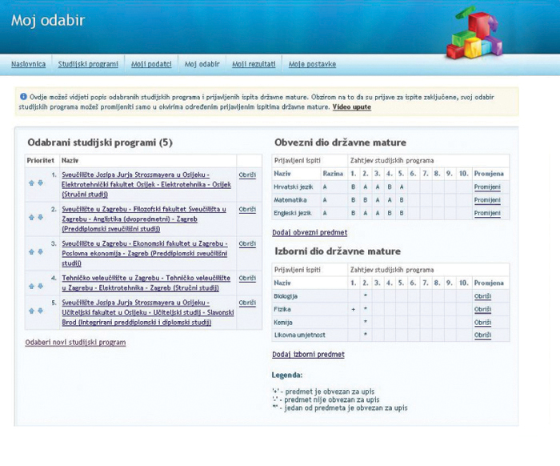

Slide 18
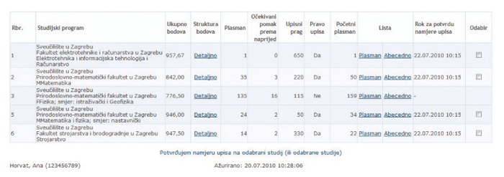

Slide 19
ODJAVA I NAKNADNA PRIJAVA ISPITA
Ako kandidat na vrijeme dozna da neće moći pristupiti ispitu u roku za koji se prijavio, može ga odjaviti najkasnije 20 dana prije početka ispitnog roka kod ispitnog koordinatora. Početak ispitnog roka smatra se datum prvog ispita Državne mature ODJAVA= 15.02.-14.05.2019.
Ako učenik nije odjavio ispit, a opravdano je spriječen, o razlozima nepristupanja mora izvijestiti ispitno povjerenstvo u roku od 24 sata od početka ispita i priložiti dokaze o opravdanosti izostanka.
Ako učenik ne odjavi ispit u propisanome roku i ne priloži dokaze o opravdanosti izostanka u propisanim rokovima smatra se da je iskoristio ispitni rok te je dužan platiti naknadu za troškove polaganja ispita .
Naknadna prijava ispita moguća je ako postoje opravdani razlozi zašto učenik nije prijavio ispite i to najkasnije 30 dana prije početka. ispita Državne mature

Slide 20
Ispit, odnosno ispite koje učenik nije položio može ponovno polagati u nekome od sljedećih ispitnih rokova.
Svaki učenik ima pravo samo jednom polagati ispit bez plaćanja troškova i to u kalendarskoj godini kada završava 4. raz - jedino može polagati besplatno drugi put ispit koji nije položio prvi put.
Učeniku koji je u više navrata polagao ispite državne mature, bodovi će se izračunavati na temelju najboljega rezultata kojega je postigao u kalendarskoj godini polaganja tog ispita

Slide 21
POSTUPAK PRIJAVE STUDIJSKIH PROGRAMA
Prijava studijskih programa biti će omogućena od 1.02.2019. do 14.07.2019. (osim studija koji traže raniji rok prijave)
Učenici mogu prijaviti 10 studijskih programa, osim u slučaju prijave dvopredmetnih studija kada se može i puno više.
Studijske programe potrebno je poredati prema vlastitim prioritetima. Na najviše mjesto liste prioriteta (1. mjesto) postavlja se najpoželjniji studijski program.
Kada odabere studijske programe, učeniku se istovremeno prijavljuju ispiti državne mature koje zahtijevaju ti studijski programi.
Prilikom odabira studijskog programa, ako je uvjet odabranoga studijskog programa osnovna razina (B), kandidatu će se ponuditi i mogućnost odabira više razine (A)
Brisanjem odabira određenoga studijskog programa, ostaju prijavljene razine ispita koje je taj studijski program zahtijevao.

